Slide 1

Využití opakujících se podstruktur pro efektivní reprezentaci automatů
Bc. Michal Šedý
doc. Mgr. Lukáš Holík, Ph.D.
Efektivní konečné automaty pro automatické usuzování

Slide 2
Motivace
q₁
a, b, c
q₅
d, e, f
q₉
V automatech se vyskytují podobné sekvence přechodů, které relace simulace nedetekuje.
Tyto sekvence přechodů stačí reprezentovat pouze jednou „procedurou“.
Sloučení podobných sekvencí snižuje velikost přechodové funkce automatu.
Může také snížit náročnost operací s automaty (test na prázdnost průniku).
w
w
x
q₂
a, b, c
q₆
d, e, f
q₁₀
x
q₀
f
y
q₃
a, b, c
q₇
d, e, f
q₁₁
y
z
q₄
a, b, c
q₈
d, e, f
q₁₂
z

Slide 3



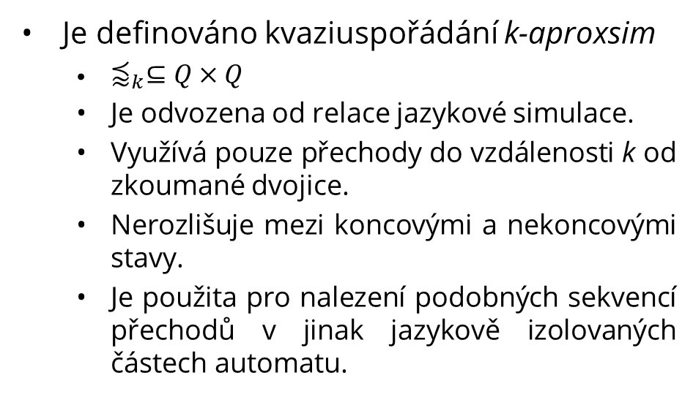



Vyhledání podobných podstruktur
q₁
a, b,c
q₅
d, e, f
q₉
Je definováno kvaziuspořádání k-aproxsim
${\text{⪷}}_{k}⊆Q×Q$
Je odvozena od relace jazykové simulace.
Využívá pouze přechody do vzdálenosti k od zkoumané dvojice.
Nerozlišuje mezi koncovými a nekoncovými stavy.
Je použita pro nalezení podobných sekvencí přechodů v jinak jazykově izolovaných částech automatu.
w
$${\text{⪷}}_{2}$$
$${\text{⪷}}_{1}$$
w
x
q₂
a, b, c
q₆
d, e, f
q₁₀
x
q₀
$${\text{⪷}}_{2}$$
$${\text{⪷}}_{1}$$
f
y
q₃
a, b, c
q₇
d, e, f
q₁₁
y
$${\text{⪷}}_{2}$$
$${\text{⪷}}_{1}$$
z
q₄
a, b, c
q₈
d, e, f
q₁₂
z

Slide 4
Reprezentace automatu s procedurami
a, 𝛆 /𝛆
b, 𝛆 /𝛆
c, 𝛆 /𝛆
d, 𝛆 /𝛆
e, 𝛆 /𝛆
f, 𝛆 /𝛆
q₁
q₅
q₉
w, 𝛆 /𝛆
w, 𝛆 /𝛆
a, 𝛆 /𝛆
b, 𝛆 /𝛆
c, 𝛆 /𝛆
d, 𝛆 /𝛆
e, 𝛆 /𝛆
f, 𝛆 /𝛆
NKA s procedurami je reprezentován za použití nedeterministického zásobníkového automatu.
Limit zásobníku jsou dva znaky.
Převod NKA na NZA je prvním krokem redukce využívající opakující se podstruktury.
Není změněna struktura automatu.
x, 𝛆 /𝛆
q₂
q₆
q₁₀
x, 𝛆 /𝛆
⊥
q₀
f
a, 𝛆 /𝛆
b, 𝛆 /𝛆
c, 𝛆 /𝛆
d, 𝛆 /𝛆
e, 𝛆 /𝛆
f, 𝛆 /𝛆
q₃
q₇
q₁₁
y, 𝛆 /𝛆
y, 𝛆 /𝛆
a, 𝛆 /𝛆
b, 𝛆 /𝛆
c, 𝛆 /𝛆
d, 𝛆 /𝛆
e, 𝛆 /𝛆
f, 𝛆 /𝛆
z, 𝛆 /𝛆
q₈
z, 𝛆 /𝛆
q₄
q₁₂

Slide 5
Mapování do procedury
q₁
a, 𝛆 /𝛆
q₂
b, 𝛆 /𝛆
q₃
Stavy v relaci k-aproxsim a jejich následníci do vzdálenosti k jsou mapování do jedné procedury.
Informace o stavu, ze kterého a do kterého hrana vedla je uchována na zásobníku.
Původní stavy jsou po přemapování odstraněny z automatu.
q₄
a, 𝛆 /𝛆
q₅
b, 𝛆 /𝛆
q₆
a, q₁ /q₂
b, q₄ /q₅
b, q₂ /q₃
b, q₅ /q₆
q₁ q₄
q₂ q₅
q₃ q₆

Slide 6
Redukce zásobníkové abecedy (α-redukce)
a, q₁ /q₂
a, q₄ /q₅
b, q₂ /q₃
b, q₅ /q₆
q₁ q₄
q₂ q₅
q₃ q₆
Vkládaný symbol na zásobník může být substituován za symbol vyjímaný ze zásobníku.
Substituce symbolu β za γ na výstupní hraně stavu q je platná, pokud symbol γ není již vyjímán ze zásobníku na jiné hraně vystupující ze stavu q.
Substituce q₂ za q₁
a, q₁ /q₁
a, q₄ /q₅
b, q₁ /q₃
b, q₅ /q₆
q₁ q₄
q₂ q₅
q₃ q₆

Slide 7
Redukce zásobníkové abecedy (α-redukce)
a, q₁ /q₂
a, q₄ /q₅
b, q₂ /q₃
b, q₅ /q₆
q₁ q₄
q₂ q₅
q₃ q₆
Vkládaný symbol na zásobník může být substituován za symbol vyjímaný ze zásobníku.
Substituce symbolu β za γ na výstupní hraně stavu q je platná, pokud symbol γ není již vyjímán ze zásobníku na jiné hraně vystupující ze stavu q.
Substituce q₂ za q₁
a, q₁ /q₁
a, q₄ /q₅
b, q₁ /q₃
b, q₅ /q₆
q₁ q₄
q₂ q₅
q₃ q₆
Substituce q₃ za q₁
a, q₁ /q₁
b, q₄ /q₅
b, q₁ /q₁
b, q₅ /q₆
q₁ q₄
q₂ q₅
q₃ q₆

Slide 8
Redukce přechodové funkce (ε-redukce)
a, q₁ /q₁
a, q₄ /q₄
b, q₄ /q₄
b, q₁ /q₁
b, q₄ /q₄
q₁ q₄
q₂ q₅
q₃ q₆
ε-redukce
Pokud jsou pro daný stav a znak použity všechny možné zásobníkové symboly, pak lze pro tento stav a znak nahradit pravidla neměnící vrchol zásobníku jedním epsilon přechodem.
b, q₁ /q₁
b, q₄ /q₄
a, ε /ε
b, q₄ /q₄
q₁ q₄
q₂ q₅
q₃ q₆

Slide 9
Redukce přechodové funkce (ε-redukce)
a, q₁ /q₁
a, q₄ /q₄
b, q₄ /q₄
b, q₁ /q₁
b, q₄ /q₄
q₁ q₄
q₂ q₅
q₃ q₆
ε-redukce
Pokud jsou pro daný stav a znak použity všechny možné zásobníkové symboly, pak lze pro tento stav a znak nahradit pravidla neměnící vrchol zásobníku jedním epsilon přechodem.
b, q₁ /q₁
b, q₄ /q₄
a, ε /ε
b, q₄ /q₄
q₁ q₄
q₂ q₅
q₃ q₆
ε-redukce
a, ε /ε
b, q₄ /q₄
q₁ q₄
q₂ q₅
b, ε /ε
q₃ q₆

Slide 10
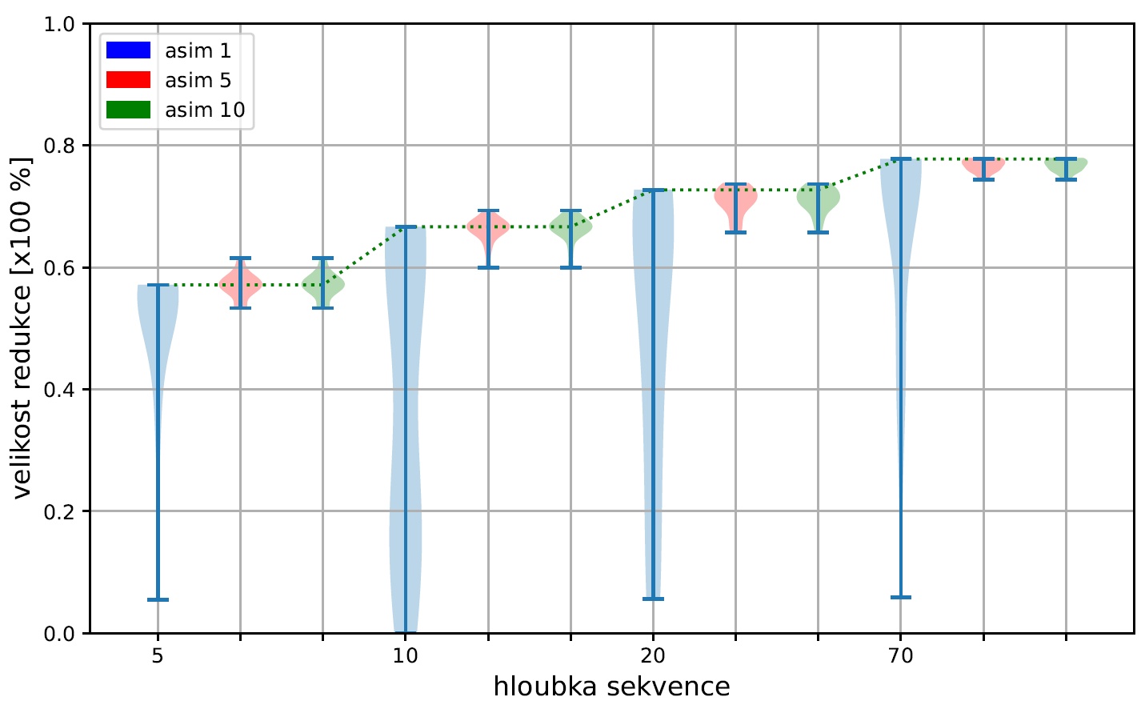
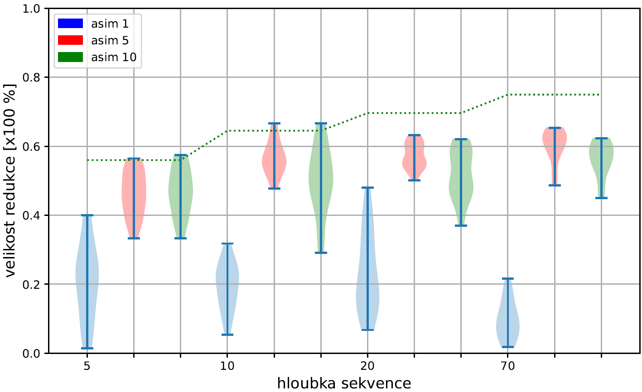
Experimentální výsledky
Testováno na automatech slov, které mají stejný prefix a sufix
Jsou rovnoměrně zastoupeny automaty s velikostí abecedy 8 a 16 znaků.
Každý graf je výsledkem 240 minimalizací automatů
Automaty s 5-ti identickými sekcemi, bez cyklů.
Automaty s 5-ti identickými sekcemi, s cykly.

Slide 11

Budoucí práce
Definovat relaci/funkci jazykové inkluze (podobnosti)
zvýší množství potenciálních procedur
dále by předpovídala teoretickou velikosti redukce při přemalování daných stavů do procedury.

Slide 12
Mapování do procedury
a, 𝛆 /𝛆
b, 𝛆 /𝛆
c, 𝛆 /𝛆
d, 𝛆 /𝛆
e, 𝛆 /𝛆
f, 𝛆 /𝛆
q₁
q₅
q₉
⊥
q₀
f
w, 𝛆 /𝛆
w, 𝛆 /𝛆
a, 𝛆 /𝛆
b, 𝛆 /𝛆
c, 𝛆 /𝛆
d, 𝛆 /𝛆
e, 𝛆 /𝛆
f, 𝛆 /𝛆
w, 𝛆 /q₁
x, 𝛆 /q₂
y, 𝛆 /q₃
z, 𝛆 /q₄
w, q₉ / 𝛆
x, q₁₀ / 𝛆 y, q₁₁ / 𝛆
z, q₁₂ / 𝛆
x, 𝛆 /𝛆
q₂
q₆
q₁₀
x, 𝛆 /𝛆
a, q₁ /q₅
b, q₁ /q₅ c, q₁ /q₅
d, q₅ /q₉
e, q₅ /q₉ f, q₅ /q₉
⊥
a, q₂ /q₆
b, q₂ /q₆ c, q₂ /q₆
d, q₆ /q₁₀
e, q₆ /q₁₀ f, q₆ /q₁₀
q₀
f
q₁ q₂ q₃ q₄
q₅ q₆ q₇ q₈
q₉ q₁₀ q₁₁ q₁₂
a, 𝛆 /𝛆
b, 𝛆 /𝛆
c, 𝛆 /𝛆
d, 𝛆 /𝛆
e, 𝛆 /𝛆
f, 𝛆 /𝛆
a, q₃ /q₇
b, q₃ /q₇ c, q₃ /q₇
d, q₇ /q₁₁
e, q₇ /q₁₁ f, q₇ /q₁₁
q₃
q₇
q₁₁
y, 𝛆 /𝛆
y, 𝛆 /𝛆
a, q₄ /q₈
b, q₄ /q₈ c, q₄ /q₈
a, q₈ /q₁₂
b, q₈ /q₁₂
c, q₈ /q₁₂
a, 𝛆 /𝛆
b, 𝛆 /𝛆
c, 𝛆 /𝛆
d, 𝛆 /𝛆
e, 𝛆 /𝛆
f, 𝛆 /𝛆
z, 𝛆 /𝛆
q₈
z, 𝛆 /𝛆
q₄
q₁₂

Slide 13
α-redukce
Substituce q₅ za q₁
⊥
q₀
f
⊥
q₀
f
w, 𝛆 /q₁
x, 𝛆 /q₂
y, 𝛆 /q₃
z, 𝛆 /q₄
w, q₉ / 𝛆
x, q₁₀ / 𝛆 y, q₁₁ / 𝛆
z, q₁₂ / 𝛆
w, 𝛆 /q₁
x, 𝛆 /q₂
y, 𝛆 /q₃
z, 𝛆 /q₄
w, q₉ / 𝛆
x, q₁₀ / 𝛆 y, q₁₁ / 𝛆
z, q₁₂ / 𝛆
a, q₁ /q₅
b, q₁ /q₅ c, q₁ /q₅
d, q₅ /q₉
e, q₅ /q₉ f, q₅ /q₉
a, q₁ /q₁
b, q₁ /q₁ c, q₁ /q₁
d, q₁ /q₉
e, q₁ /q₉ f, q₁ /q₉
a, q₂ /q₆
b, q₂ /q₆ c, q₂ /q₆
d, q₆ /q₁₀
e, q₆ /q₁₀ f, q₆ /q₁₀
a, q₂ /q₆
b, q₂ /q₆ c, q₂ /q₆
d, q₆ /q₁₀
e, q₆ /q₁₀ f, q₆ /q₁₀
q₁ q₂ q₃ q₄
q₅ q₆ q₇ q₈
q₉ q₁₀ q₁₁ q₁₂
q₁ q₂ q₃ q₄
q₅ q₆ q₇ q₈
q₉ q₁₀ q₁₁ q₁₂
a, q₃ /q₇
b, q₃ /q₇ c, q₃ /q₇
d, q₇ /q₁₁
e, q₇ /q₁₁ f, q₇ /q₁₁
a, q₃ /q₇
b, q₃ /q₇ c, q₃ /q₇
d, q₇ /q₁₁
e, q₇ /q₁₁ f, q₇ /q₁₁
a, q₄ /q₈
b, q₄ /q₈ c, q₄ /q₈
a, q₈ /q₁₂
b, q₈ /q₁₂
c, q₈ /q₁₂
a, q₄ /q₈
b, q₄ /q₈ c, q₄ /q₈
a, q₈ /q₁₂
b, q₈ /q₁₂
c, q₈ /q₁₂

Slide 14
α-redukce
Substituce q₉ za q₁
⊥
q₀
f
⊥
q₀
f
w, 𝛆 /q₁
x, 𝛆 /q₂
y, 𝛆 /q₃
z, 𝛆 /q₄
w, q₉ / 𝛆
x, q₁₀ / 𝛆 y, q₁₁ / 𝛆
z, q₁₂ / 𝛆
w, 𝛆 /q₁
x, 𝛆 /q₂
y, 𝛆 /q₃
z, 𝛆 /q₄
w, q₁ / 𝛆
x, q₁₀ / 𝛆 y, q₁₁ / 𝛆
z, q₁₂ / 𝛆
a, q₁ /q₁
b, q₁ /q₁ c, q₁ /q₁
d, q₁ /q₉
e, q₁ /q₉ f, q₁ /q₉
a, q₁ /q₁
b, q₁ /q₁ c, q₁ /q₁
d, q₁ /q₁
e, q₁ /q₁ f, q₁ /q₁
a, q₂ /q₆
b, q₂ /q₆ c, q₂ /q₆
d, q₆ /q₁₀
e, q₆ /q₁₀ f, q₆ /q₁₀
a, q₂ /q₆
b, q₂ /q₆ c, q₂ /q₆
d, q₆ /q₁₀
e, q₆ /q₁₀ f, q₆ /q₁₀
q₁ q₂ q₃ q₄
q₅ q₆ q₇ q₈
q₉ q₁₀ q₁₁ q₁₂
q₁ q₂ q₃ q₄
q₅ q₆ q₇ q₈
q₉ q₁₀ q₁₁ q₁₂
a, q₃ /q₇
b, q₃ /q₇ c, q₃ /q₇
d, q₇ /q₁₁
e, q₇ /q₁₁ f, q₇ /q₁₁
a, q₃ /q₇
b, q₃ /q₇ c, q₃ /q₇
d, q₇ /q₁₁
e, q₇ /q₁₁ f, q₇ /q₁₁
a, q₄ /q₈
b, q₄ /q₈ c, q₄ /q₈
a, q₈ /q₁₂
b, q₈ /q₁₂
c, q₈ /q₁₂
a, q₄ /q₈
b, q₄ /q₈ c, q₄ /q₈
a, q₈ /q₁₂
b, q₈ /q₁₂
c, q₈ /q₁₂

Slide 15
α-redukce
Ostatní substituce
⊥
q₀
f
⊥
q₀
f
w, 𝛆 /q₁
x, 𝛆 /q₂
y, 𝛆 /q₃
z, 𝛆 /q₄
w, q₁ / 𝛆
x, q₁₀ / 𝛆 y, q₁₁ / 𝛆
z, q₁₂ / 𝛆
w, 𝛆 /q₁
x, 𝛆 /q₂
y, 𝛆 /q₃
z, 𝛆 /q₄
w, q₁ / 𝛆
x, q₂ / 𝛆 y, q₃ / 𝛆
z, q₄ / 𝛆
a, q₁ /q₁
b, q₁ /q₁ c, q₁ /q₁
d, q₁ /q₁
e, q₁ /q₁ f, q₁ /q₁
a, q₁ /q₁
b, q₁ /q₁ c, q₁ /q₁
d, q₁ /q₁
e, q₁ /q₁ f, q₁ /q₁
a, q₂ /q₂
b, q₂ /q₆ c, q₂ /q₆
d, q₆ /q₁₀
e, q₆ /q₁₀ f, q₆ /q₁₀
a, q₂ /q₂
b, q₂ /q₂ c, q₂ /q₂
d, q₂ /q₂
e, q₂ /q₂ f, q₂ /q₂
q₁ q₂ q₃ q₄
q₅ q₆ q₇ q₈
q₉ q₁₀ q₁₁ q₁₂
q₁ q₂ q₃ q₄
q₅ q₆ q₇ q₈
q₉ q₁₀ q₁₁ q₁₂
a, q₃ /q₇
b, q₃ /q₇ c, q₃ /q₇
d, q₇ /q₁₁
e, q₇ /q₁₁ f, q₇ /q₁₁
a, q₃ /q₃
b, q₃ /q₃ c, q₃ /q₃
d, q₃ /q₃
e, q₃ /q₃ f, q₃ /q₃
a, q₄ /q₈
b, q₄ /q₈ c, q₄ /q₈
a, q₈ /q₁₂
b, q₈ /q₁₂
c, q₈ /q₁₂
a, q₄ /q₄
b, q₄ /q₄ c, q₄ /q₄
a, q₄ /q₄
b, q₄ /q₄
c, q₄ /q₄

Slide 16
ε-redukce
ε-redukce pro a
⊥
q₀
f
⊥
q₀
f
w, q₁ / 𝛆
x, q₂ / 𝛆 y, q₃ / 𝛆
z, q₄ / 𝛆
w, 𝛆 /q₁
x, 𝛆 /q₂
y, 𝛆 /q₃
z, 𝛆 /q₄
w, q₁ / 𝛆
x, q₂ / 𝛆 y, q₃ / 𝛆
z, q₄ / 𝛆
d, q₁ /q₁
e, q₁ /q₁ f, q₁ /q₁
a, 𝛆 /𝛆
d, q₁ /q₁
e, q₁ /q₁ f, q₁ /q₁
a, q₁ /q₁
b, q₁ /q₁ c, q₁ /q₁
a, q₁ /q₁
b, q₁ /q₁ c, q₁ /q₁
a, q₂ /q₂
b, q₂ /q₂ c, q₂ /q₂
d, q₂ /q₂
e, q₂ /q₂ f, q₂ /q₂
a, q₂ /q₂
b, q₂ /q₂ c, q₂ /q₂
d, q₂ /q₂
e, q₂ /q₂ f, q₂ /q₂
q₁ q₂ q₃ q₄
q₅ q₆ q₇ q₈
q₉ q₁₀ q₁₁ q₁₂
q₁ q₂ q₃ q₄
q₅ q₆ q₇ q₈
q₉ q₁₀ q₁₁ q₁₂
a, q₃ /q₃
b, q₃ /q₃ c, q₃ /q₃
d, q₃ /q₃
e, q₃ /q₃ f, q₃ /q₃
a, q₃ /q₃
b, q₃ /q₃ c, q₃ /q₃
d, q₃ /q₃
e, q₃ /q₃ f, q₃ /q₃
a, q₄ /q₄
b, q₄ /q₄ c, q₄ /q₄
a, q₄ /q₄
b, q₄ /q₄
c, q₄ /q₄
a, q₄ /q₄
b, q₄ /q₄ c, q₄ /q₄
a, q₄ /q₄
b, q₄ /q₄
c, q₄ /q₄

Slide 17
ε-redukce
ε-redukce pro b
⊥
q₀
f
⊥
q₀
f
w, q₁ / 𝛆
x, q₂ / 𝛆 y, q₃ / 𝛆
z, q₄ / 𝛆
w, 𝛆 /q₁
x, 𝛆 /q₂
y, 𝛆 /q₃
z, 𝛆 /q₄
w, q₁ / 𝛆
x, q₂ / 𝛆 y, q₃ / 𝛆
z, q₄ / 𝛆
a, 𝛆 /𝛆
d, q₁ /q₁
e, q₁ /q₁ f, q₁ /q₁
a, 𝛆 /𝛆
b, 𝛆 /𝛆
d, q₁ /q₁
e, q₁ /q₁ f, q₁ /q₁
a, q₁ /q₁
b, q₁ /q₁ c, q₁ /q₁
a, q₁ /q₁
b, q₁ /q₁ c, q₁ /q₁
a, q₂ /q₂
b, q₂ /q₂ c, q₂ /q₂
d, q₂ /q₂
e, q₂ /q₂ f, q₂ /q₂
a, q₂ /q₂
b, q₂ /q₂ c, q₂ /q₂
d, q₂ /q₂
e, q₂ /q₂ f, q₂ /q₂
q₁ q₂ q₃ q₄
q₅ q₆ q₇ q₈
q₉ q₁₀ q₁₁ q₁₂
q₁ q₂ q₃ q₄
q₅ q₆ q₇ q₈
q₉ q₁₀ q₁₁ q₁₂
a, q₃ /q₃
b, q₃ /q₃ c, q₃ /q₃
d, q₃ /q₃
e, q₃ /q₃ f, q₃ /q₃
a, q₃ /q₃
b, q₃ /q₃ c, q₃ /q₃
d, q₃ /q₃
e, q₃ /q₃ f, q₃ /q₃
a, q₄ /q₄
b, q₄ /q₄ c, q₄ /q₄
a, q₄ /q₄
b, q₄ /q₄
c, q₄ /q₄
a, q₄ /q₄
b, q₄ /q₄ c, q₄ /q₄
a, q₄ /q₄
b, q₄ /q₄
c, q₄ /q₄

Slide 18
ε-redukce
Ostatní ε-redukce
⊥
q₀
f
⊥
q₀
f
w, q₁ / 𝛆
x, q₂ / 𝛆 y, q₃ / 𝛆
z, q₄ / 𝛆
w, 𝛆 /q₁
x, 𝛆 /q₂
y, 𝛆 /q₃
z, 𝛆 /q₄
w, q₁ / 𝛆
x, q₂ / 𝛆 y, q₃ / 𝛆
z, q₄ / 𝛆
a, 𝛆 /𝛆
b, 𝛆 /𝛆
d, q₁ /q₁
e, q₁ /q₁ f, q₁ /q₁
a, q₁ /q₁
b, q₁ /q₁ c, q₁ /q₁
a, q₂ /q₂
b, q₂ /q₂ c, q₂ /q₂
d, q₂ /q₂
e, q₂ /q₂ f, q₂ /q₂
a, 𝛆 /𝛆
b, 𝛆 /𝛆
c, 𝛆 /𝛆
d, 𝛆 /𝛆
e, 𝛆 /𝛆
f, 𝛆 /𝛆
q₁ q₂ q₃ q₄
q₅ q₆ q₇ q₈
q₉ q₁₀ q₁₁ q₁₂
q₁ q₂ q₃ q₄
q₅ q₆ q₇ q₈
q₉ q₁₀ q₁₁ q₁₂
a, q₃ /q₃
b, q₃ /q₃ c, q₃ /q₃
d, q₃ /q₃
e, q₃ /q₃ f, q₃ /q₃
a, q₄ /q₄
b, q₄ /q₄ c, q₄ /q₄
a, q₄ /q₄
b, q₄ /q₄
c, q₄ /q₄

Slide 19
Nevalidní α-redukce
c, q₂ /q₃
u, 𝛆 /q₂
a, q₂ /q₄
x, q₄ /𝛆
q₀
v, 𝛆 /q₃
q₂ q₃
q₄ q₅
f
a
a, q₃ /q₅
y, q₅ /𝛆
q₂
q₄
u
x
Nevalidní substituce q₃ za q₂
q₀
c
f
y
c, q₂ /q₂
v
q₃
q₅
a
u, 𝛆 /q₂
a, q₂ /q₄
x, q₄ /𝛆
q₀
v, 𝛆 /q₂
q₂ q₃
q₄ q₅
f
a, q₂ /q₅
y, q₅ /𝛆

Slide 20
Nevalidní ε-redukce
a, q₂ /q₄
b, q₂ /q₄
u, 𝛆 /q₂
q₂ q₃
x, q₄ /𝛆
q₀
v, 𝛆 /q₃
q₄ q₅
f
a, q₃ /q₅
y, q₅ /𝛆
α-redukce
q₂
a, b
q₄
u
x
a, q₂ /q₂
b, q₂ /q₂
u, 𝛆 /q₂
q₂ q₃
x, q₂ /𝛆
q₀
v, 𝛆 /q₃
q₄ q₅
f
q₀
f
a, q₃ /q₃
y, q₃ /𝛆
Nevalidní ε-redukce pro b
v
q₃
q₅
y
a
a, q₂ /q₂
b, 𝛆 /𝛆
u, 𝛆 /q₂
q₂ q₃
x, q₂ /𝛆
q₀
v, 𝛆 /q₃
q₄ q₅
f
a, q₃ /q₃
y, q₃ /𝛆

